Slide 1


Slide 2

Oracle Database — это объектно-реляционная СУБД (система управления базами данных), созданная компанией Oracle. В настоящее время она имеет множество разных версий и типов.

Slide 3
Структура базы данных Oracle
База данных Oracle включает в себя:
— табличные пространства;
— управляющие файлы;
— журналы;
— архивные журналы;
— файлы трассировки изменения блоков;
— ретроспективные журналы;
— файлы резервных копий (RMAN).

Slide 4
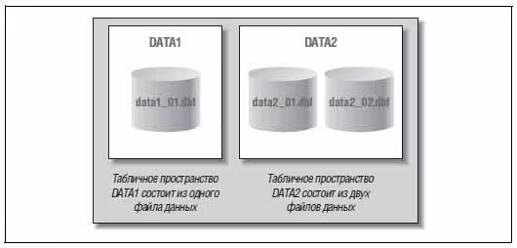
Табличные пространства Oracle

Slide 5
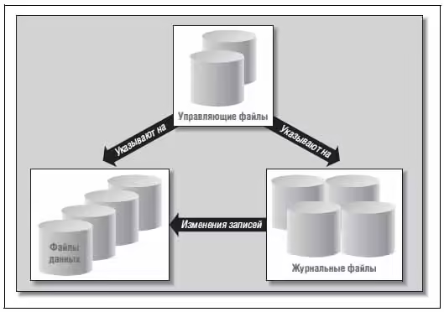
Файлы базы данных Oracle

